Slide 1
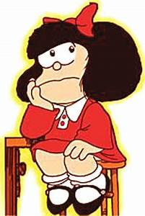
CIRCULO DE VIOLENCIA

Slide 2
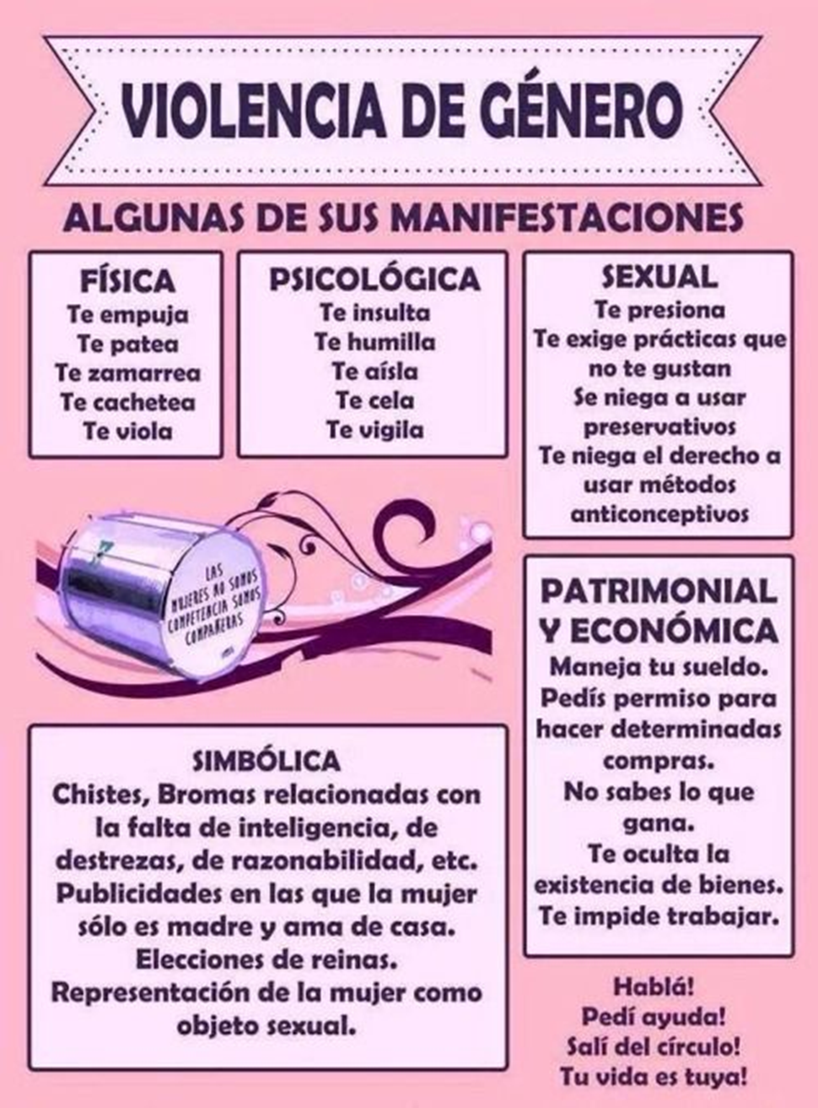
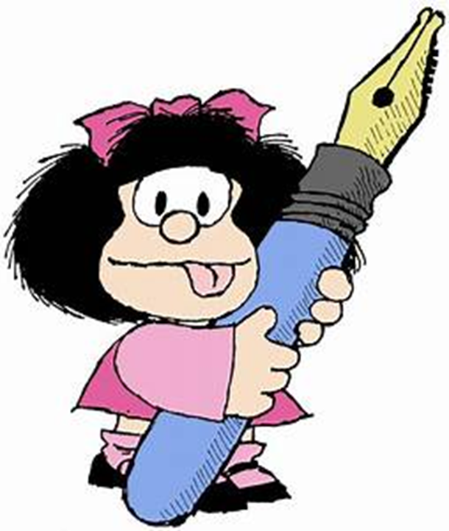

Slide 3
ETAPAS DEL "CICLO DE LA VIOLENCIA"
FASE I: "DE ACUMULACIÓN DE TENSIÓN"
Aquí se dan pequeños episodios que llevan a roces permanentes entre los miembros de una pareja, con un incremento constante de ansiedad y de hostilidad. Esta fase puede durar años, por eso, si la víctima busca ayuda se puede prevenir la irrupción de la fase aguda o del golpe.
FASE II: "DEL GOLPE"
Esta es la etapa en donde la mujer, frente al golpe, lleva a cabo la denuncia judicial. La violencia física se convierte en un detonador y es por eso que intenta poner fin a ésta crisis.
FASE III: "DE IDEALIZACIÓN O LUNA DE MIEL"
Finalmente se produce el arrepentimiento por parte del él. La mujer lo perdona y vuelve a creer en su pareja debido a su escasa capacidad de poner en palabras lo que siente y piensa. En ésta fase, él demuestra su arrepentimiento y suele hacerle regalos para que ella vea que es el hombre del cual se enamoró. Frente a tal comportamiento, la mujer deja sin efecto la denuncia.

Slide 4
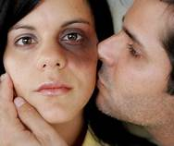
En las fases anteriormente mencionadas se puede ver que no hay una violencia física, sin una previa y paralela violencia psicológica. "Cuando el hombre le pide perdón, la mujer vuelve a confiar en él y deja sin efecto la exposición realizada en el juzgado. Éste es el momento en donde esta situación se transforma en algo habitual y se naturaliza. Esto demuestra que la violencia es crónica, porque va sucediendo de manera circular", dijo Bentivegna.

Slide 5
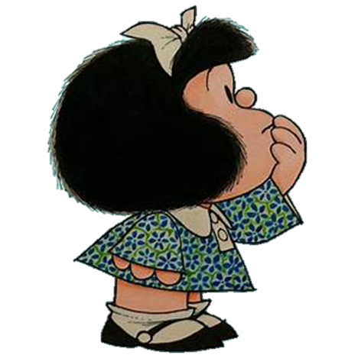
¿Qué es Estereotipo?
Un estereotipo es una imagen, idea o noción inmutable que tiene un grupo social sobre otro, al que le son atribuidos de forma generalizada conductas, cualidades, habilidades o rasgos distintivos.

Slide 6
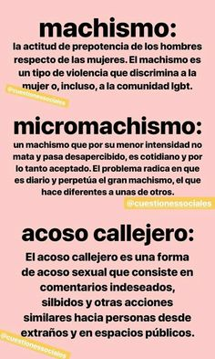
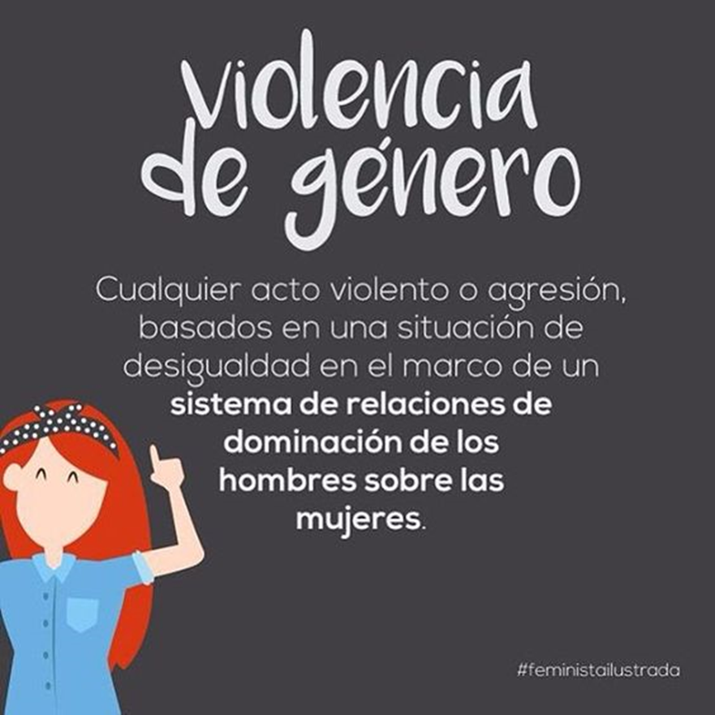

Términos importantísimos

Slide 7
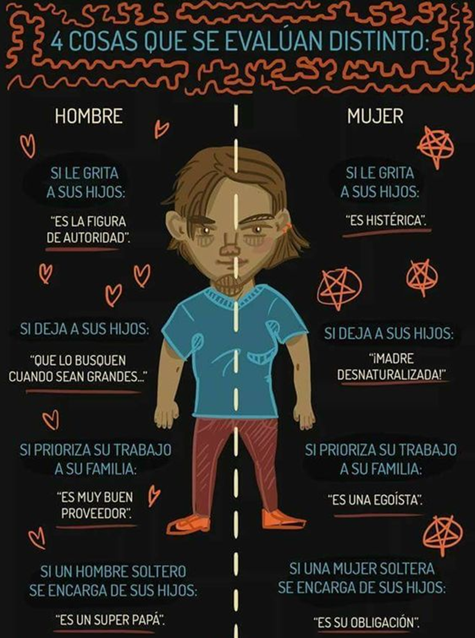
?

Slide 8

Un cuento temático
https://describirmas.blogspot.com/2019/05/arturo-y-clementina.html

Slide 9
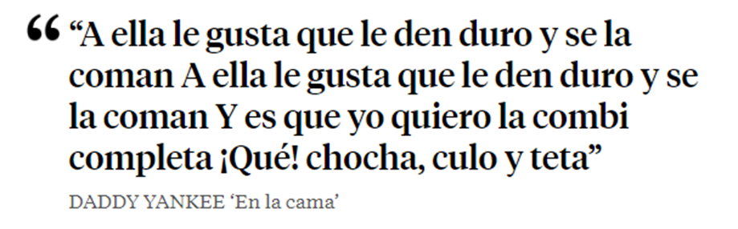
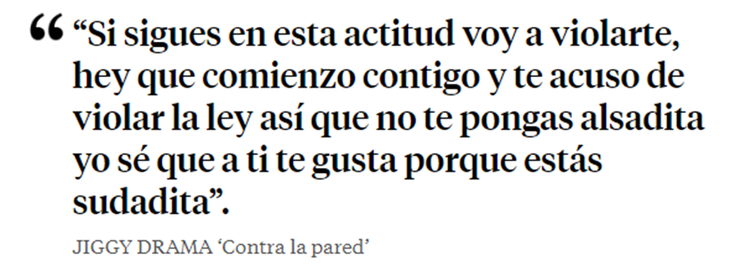
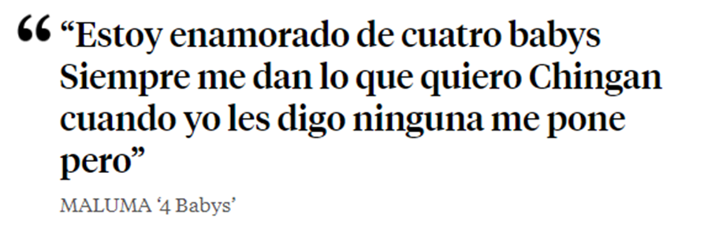
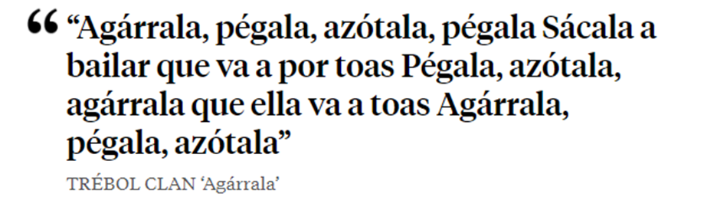
Y la música

Slide 10
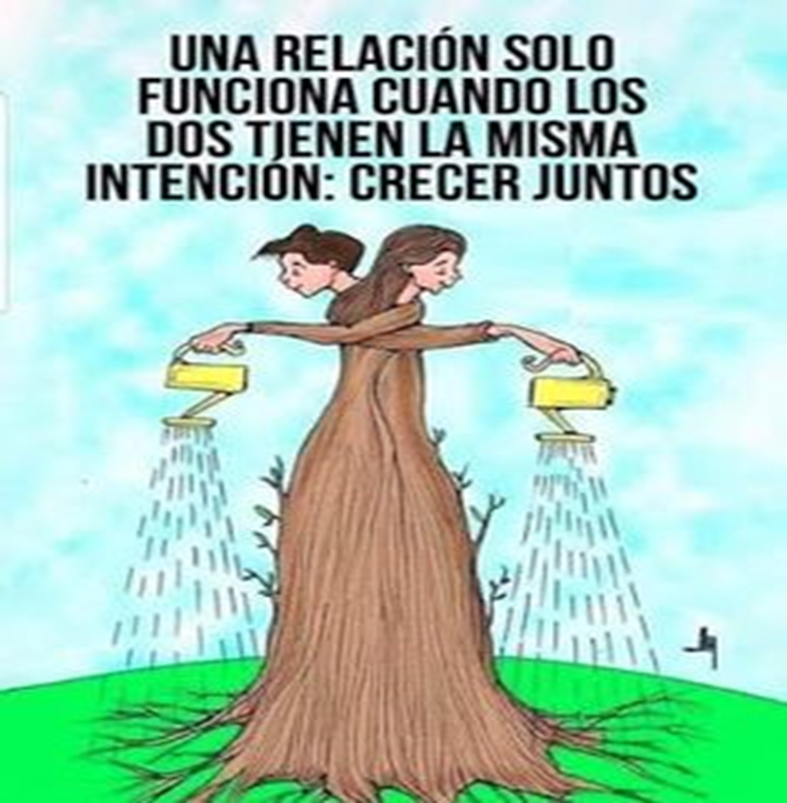
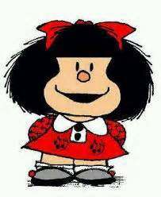
Por esto, para mi solo existe esta verdad

Slide 11
El alma no tiene género.

